Slide 1

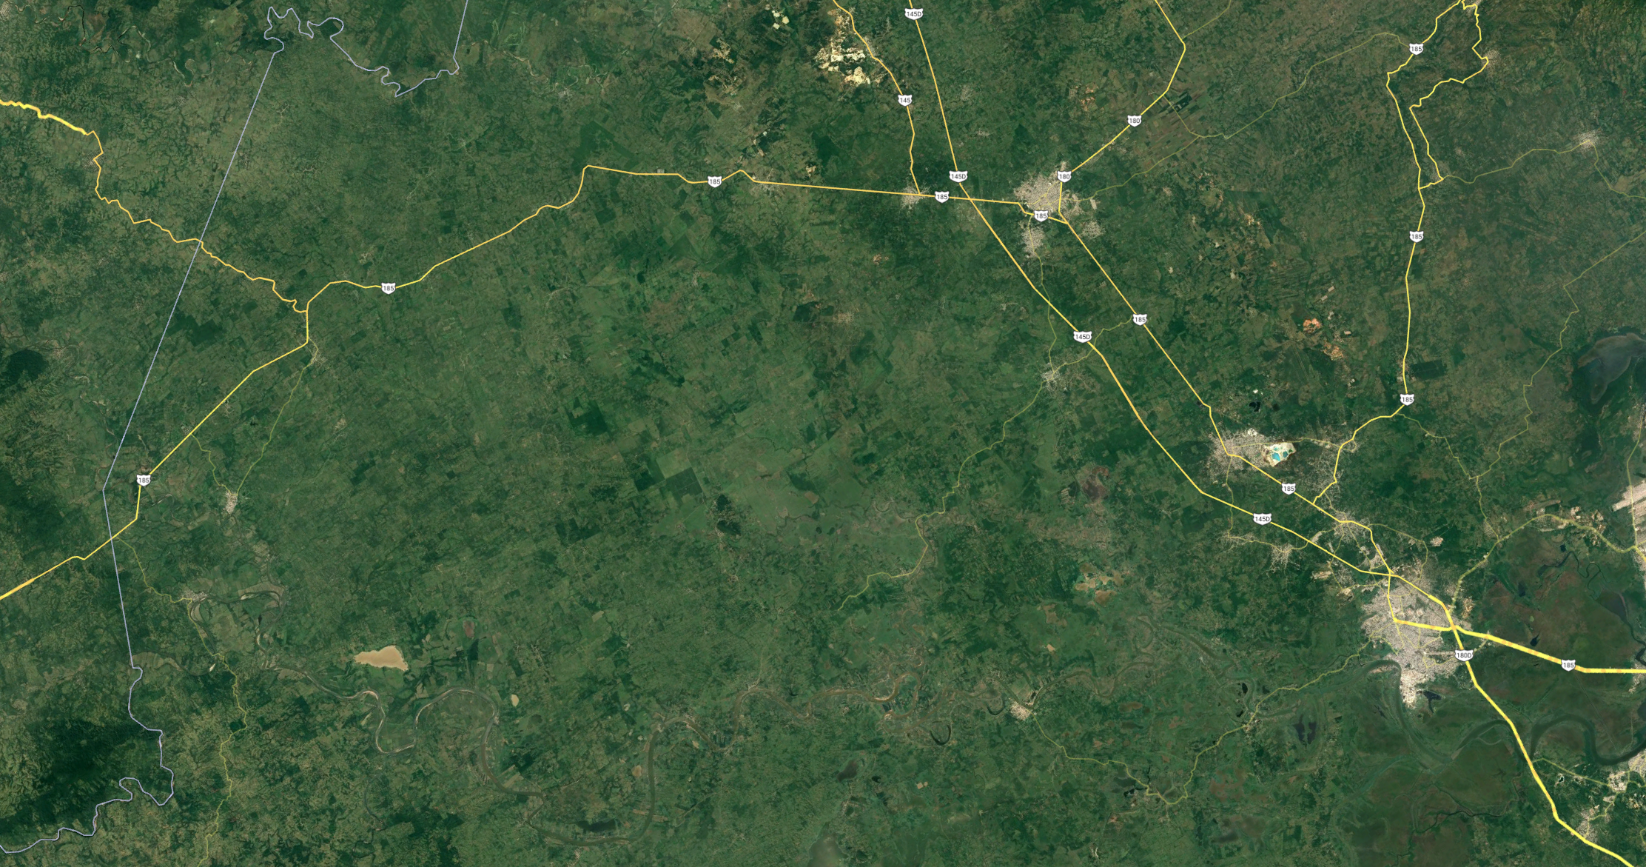
Modernización de la carretera federal MEX 180. Tramos Jáltipan- Acayucan- Lim. Edos. Ver/Oax (Forma parte de la obra del bienestar Jaltipan –Acayucan – La Ventosa).
Características de la obra:
Ampliación de 7 a 21 m de ancho, para alojar 4 carriles de circulación, 2 por cada sentido en 95.6 km, incluye un Paso Superior de Ferrocarril.
SIMBOLOGIA
ACAYUCAN
POBLACIÓN
MODERNIZADO
EN PROCESO
POR MODERNIZAR
PERIODO DE EJECUCIÓN | Inicio: Ago-2007 | Término: Oct-2022
MONTO Y META TOTAL | 2,950.6 mdp | 95.6 km y 1 PSFFCC
EJERCICIO FISCAL | ASIGNACIÓN (mdp) | META (km - estructura)
Hasta 2007 (a cargo de Conservación de Carreteras) | 1,276.4 | 76.9 km
Hasta 2022 (a cargo de Carreteras Federales) | 1,674.2 | 18.7 km y 1 PSFFCC
PEF 2023 | 0.0 | 0.0
JALTIPÁN
Lim. Edos. OAX/VER
Avance Global (%)
Avance físico: | 100
Avance financiero: | 100
Beneficios:
Ahorro en tiempo: 50 minutos
Población beneficiada: 365,555 habitantes los municipios de Cosoleacaque, Jáltipan, Acayucan, Santiago Tuxtla y Catemaco.
Empleos directos: 7,295
Empleos indirectos: 29,181
Elementos TELAS
Técnica (Proyecto Ejecutivo) | Disponible.
Económica (Registro UI-SHCP) | Vigente hasta 2022
Legal (Derecho de Vía) | Disponible.
Ambiental | Disponible.
Social | Sin problemática

